Slide 1
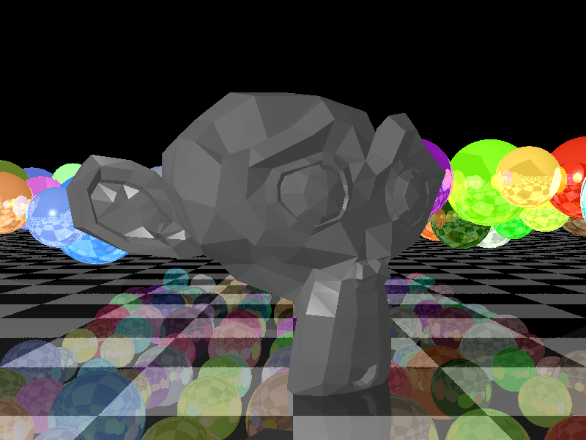
Thread 1
Thread 2
Thread 3
Thread 4

Slide 2
Le rayon touche le volume – vérifier tous les triangles à l'intérieur du volume
Le rayon passe à côté du volume – il n'est pas nécessaire de vérifier l'intersection avec les triangles à l'intérieur du volume.

Slide 3
O4
O1
O3
O2
O5
O6
O7
Camera

Slide 4
MISS!
HIT!
L
R
O1
O2
RB
HIT!
RT
HIT!
HIT!
HIT!
HIT!
RBL
RBR
MISS!
RTL
RTR
O7
O3
RTRT
RTRB
O4
O5
O6

